Slide 1
（四）动力循环
热动力装置（又称作热机 Heat engine）是最主要的动力发生系统。
动力循环(power cycle): 以化石燃料或核能驱动，将工作介质封闭起来，利用其在不同压力的热力学性质，在燃烧燃料的高温热源与环境温度的低温热源之间产生循环，通过高温高压下向低温低压膨胀对外作功而产生动力。
蒸汽动力循环(Steam/Vapor power cycle)和气体动力循环(Gas power cycle)
动力来源主要是化石燃料(Fossil fuel)的化学能。

Slide 2
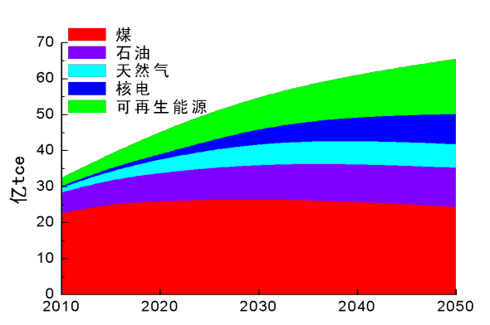
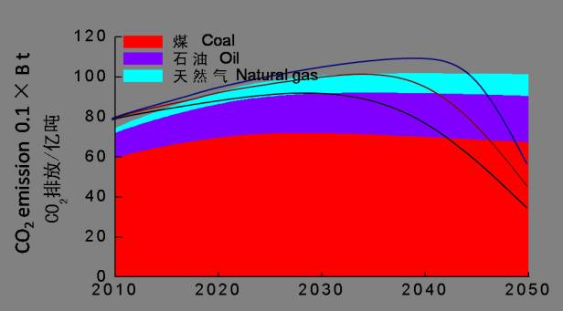


以煤为主是符合我国资源禀赋不可变化的事实，在相当长的一段时间内，以煤为主的化石能源仍然是我国能源主力，为实现碳中和目标，化石能源高效利用和绿色化势在必行
http://www.eia.doe.gov/pub/international/iealf/table18.xls

Slide 3
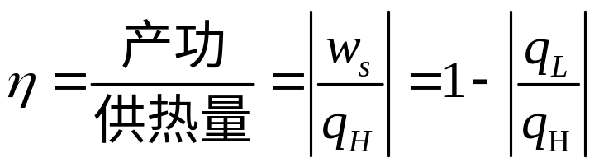
（五）热机效率-Carnot循环
高温热源
q_{H}
热机
w_{s}
q_{L}
低温热源

Slide 4
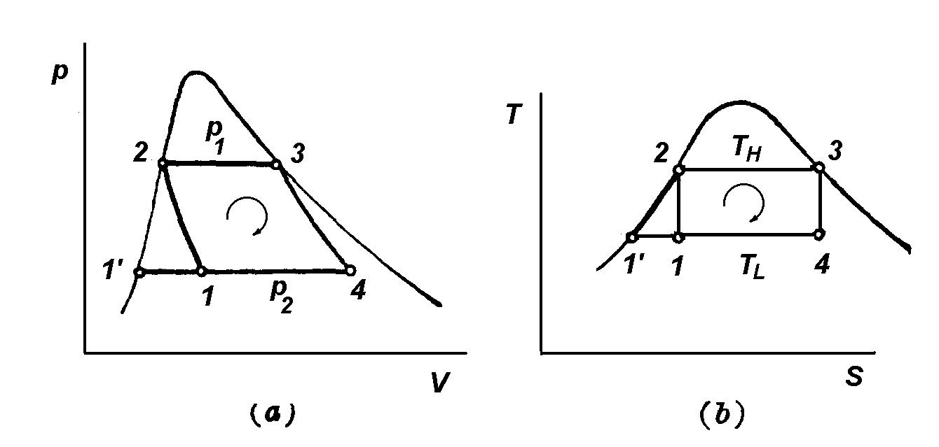
Carnot蒸汽循环

Slide 5
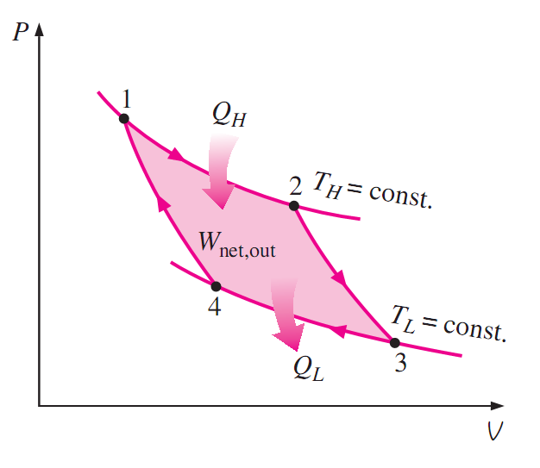
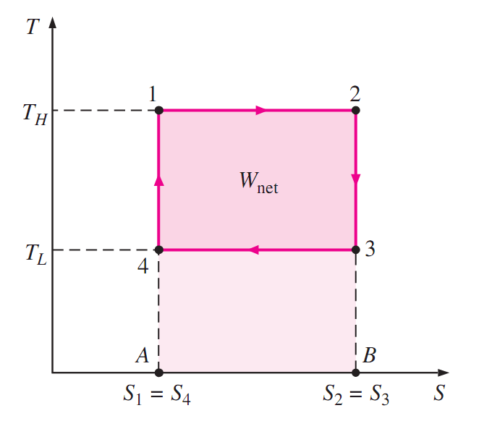
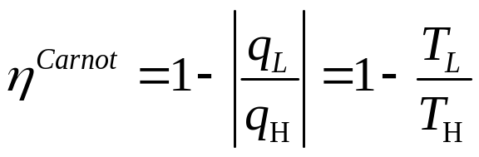
S₂-S₁=q_{H}/T_{H}
S₄-S₃=q_{L}/T_{L}
-q_{H}/q_{L}=T_{H}/T_{L}
S₂-S₁=-(S₄-S₃)
可逆
效率最高

Slide 6
绝热膨胀过程3→4和等温等压放热过程4→1，等温等压吸热过程2→3可以近似实现。乏气湿蒸汽含水甚多，不利膨胀机工作。
Carnot蒸汽循环在实际蒸汽动力装置无法采用
因压缩汽水混合物的压缩机要比水泵大得多，绝热压缩过程， 1→2却难于实现。

Slide 7
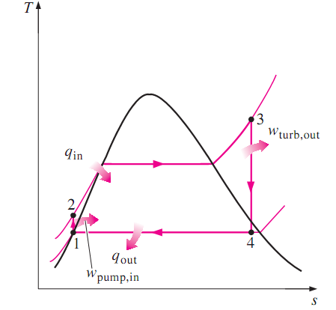
（六）Rankine循环
等压加热至过热蒸汽3 ，不像Carnot循环为等温加热；
乏汽4完全凝结为液态水1使增压过程变得容易，并增加了水的加热过程；
采用过热蒸汽3使膨胀至乏汽4的干度提高，循环产功增加。

Slide 8
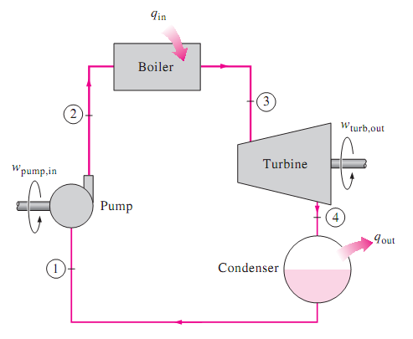
1→2: 液态水加压
2→3: 高压下蒸发
3→4: 绝热膨胀做功
4→1: 常温下冷凝
提高热机效率：
提高T₃
降低T₄
提高p₃

Slide 9
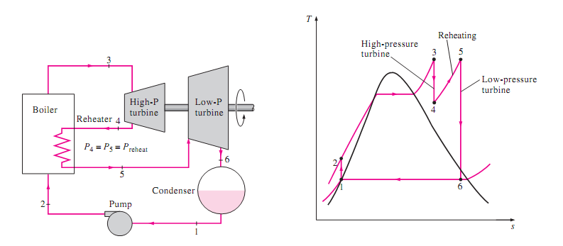
Reheat Rankine Cycle (再热)

Slide 10
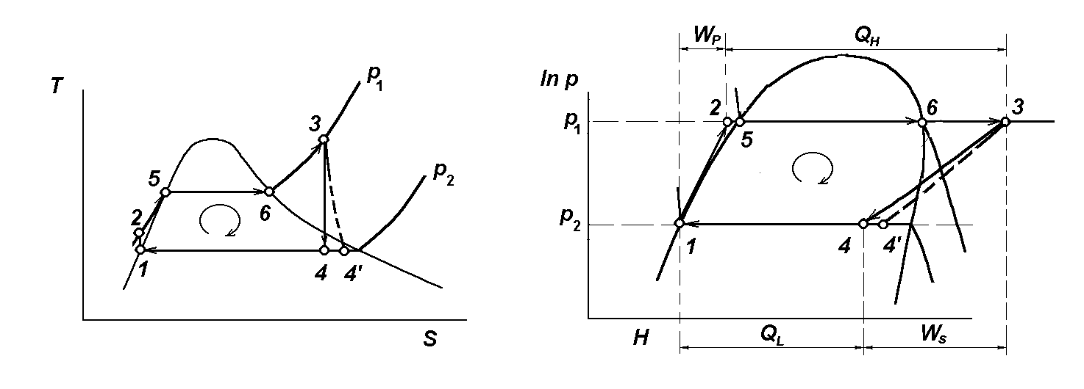
Ws’
实际过程的热机效率下降
Ws’<Ws

Slide 11
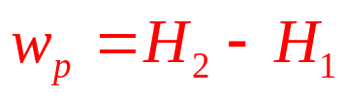

热力学性质计算：根据过程的特点（等压、等熵…），从T-S 图和lnp-H 图中可得到必要的过程与循环的能量特征信息。
1→2：工质增压（泵），泵功
(kJ/kg)
此值与下面三个阶段的能量变化相比要小得多，通常可忽略。
2→3：工质被加热升温、蒸发，达到过热蒸汽状态（预热器，锅炉，过热器），热负荷为
(kJ/kg)

Slide 12
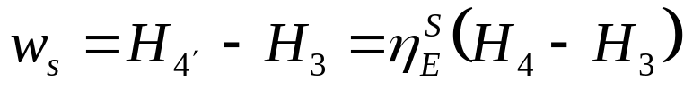
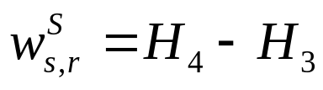


3→4/4’：膨胀作功（透平），输出功
(kJ/kg)
而等熵膨胀功
(kJ/kg)
式中：η^{S}_{E}为膨胀机的绝热效率（约为0.5～0.8）。
4/4’→1：蒸汽降温，冷凝（冷却／冷凝器）热负荷为
或
(kJ/kg) (4/3-8)

Slide 13

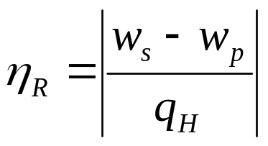
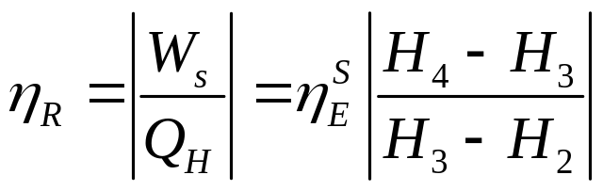
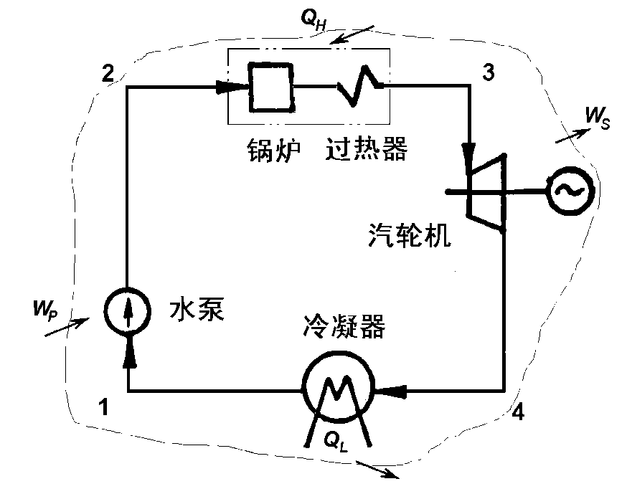
循环与外界没有物质交换，只有能量交换，故能量平衡式为
(kJ/kg)
Rankine循环的效率为

Slide 14
例 4/3-1：在动力装置中于8600kPa及500℃所产生的水蒸汽送入涡轮机中。涡轮机排放的流体进入10kPa的冷凝器，凝结为饱和液体后经泵输送至锅炉。
（a）计算在此操作情况下Rankine循环的热效率。
（b）当涡轮机及泵的效率皆为0.75时，计算在此操作情况下真实循环的热效率。
（c）若（b）项中循环的功率为80000kW，水蒸汽的流率以及锅炉及冷凝器中的热传速率为何？

Slide 15

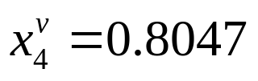
解4/3-1：
(a) 在涡轮机的入口情况8600kPa及500℃时，可由蒸汽表查得：
H₃=3391.6 kJ kg⁻¹ S₃=6.6858 kJ kg⁻¹K⁻¹
若以恒熵情况膨胀至10kPa，则
S₄＝S₃=6.6858 kJ kg⁻¹K⁻¹
由蒸汽表查得在10kPa时饱和水蒸汽的性质为：
H₄^{v}=2584.8 kJ kg⁻¹ S₄^{v}=8.1511 kJ kg⁻¹K⁻¹
H₄^{l}=191.8kJ kg⁻¹ S₄^{l}=0.6493 kJ kg⁻¹K⁻¹ v₄^{l}=1010cm³kg⁻¹
4为汽液混合物，由
得:

Slide 16
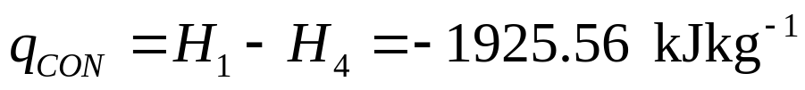
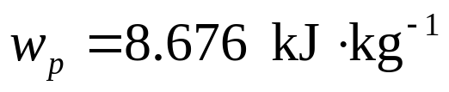
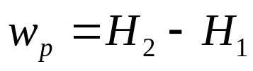
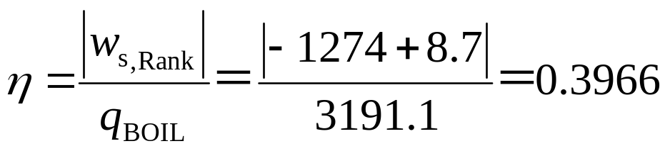
输出功：
饱和液体在10kPa时的焓为
H₁= H₄^{l} =191.8 kJ kg⁻¹
v₁=v₄^{l}=1010cm³kg⁻¹
泵压缩液态水消耗功：
1kJ=10⁶kPa cm³
此循环的热效率为：

Slide 17
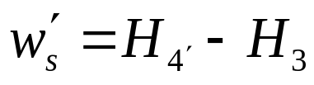
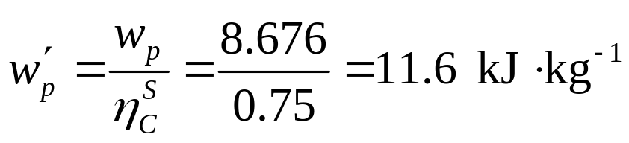
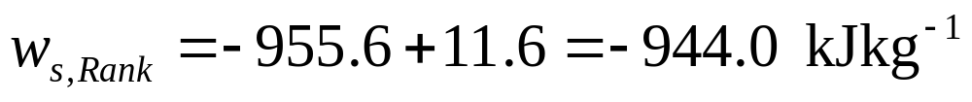
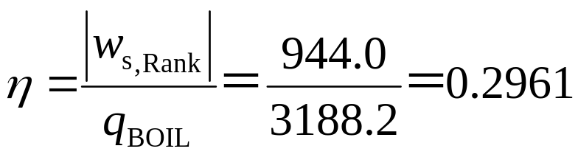
（b）若涡轮的效率为0.75，则
冷凝器：
若泵的效率为0.75
Rankine循环实际效率通常为30～35%。

Slide 18
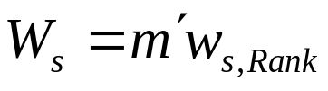
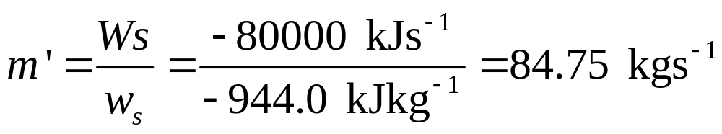
（c）当功率为 80000 kW时，可得
注意其中: Q_{BOIL}+ Q_{CON}= −W_{s}

Slide 19
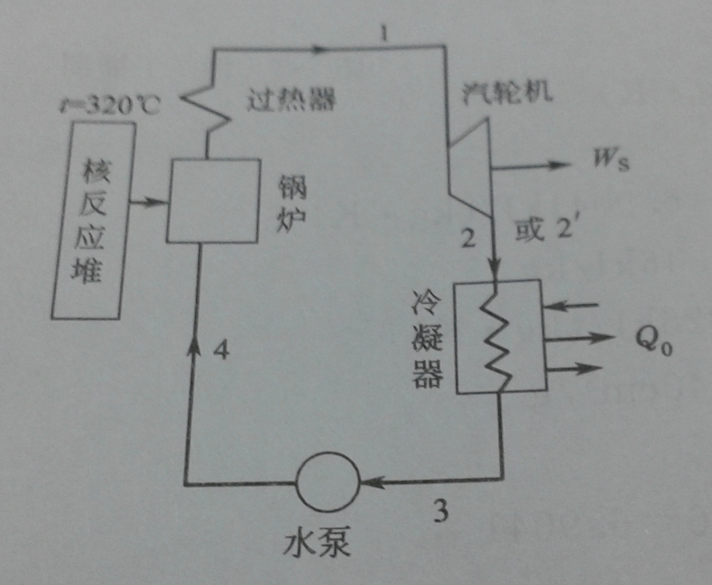
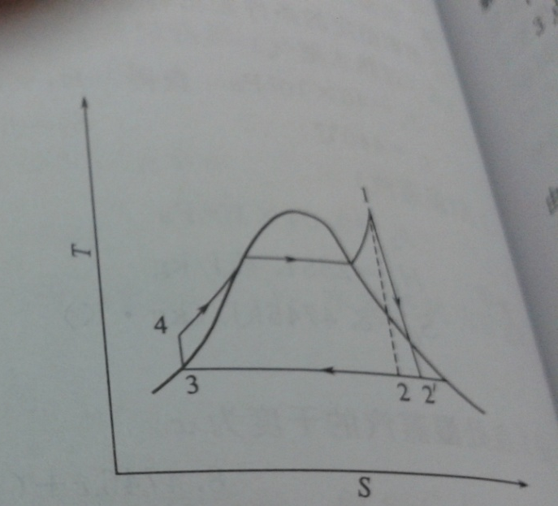
例 ：在某核反应动力循环如图所示。锅炉从温度为420℃的反应堆吸入热量，产生压力为7MPa，温度为360℃的蒸汽，过热蒸汽经汽轮机膨胀做功后于0.08MPa压力下排出，乏汽在冷凝器中向环境温度20℃下进行等压放热变为饱和水，然后经泵升压后回锅炉。汽轮机的额定功率为15×10⁴kw，汽轮机进行不可逆膨胀，其等熵效率为0.75，而水泵可认为可逆绝热压缩，试求：
1）汽轮机出口乏汽湿度；
2）乏汽的湿度；
2）循环的热效率。
解：状态1: P=7MPa，t= 360℃, H₁ =3045.5kJ/kg, S₁ =6.28kJ/kg/K

Slide 20
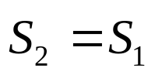
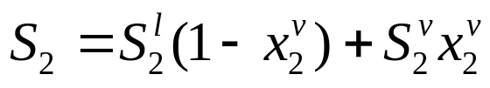
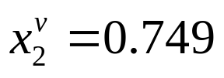
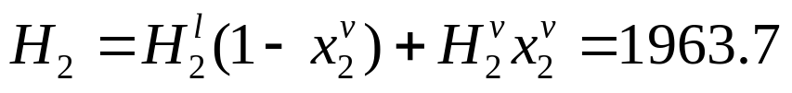
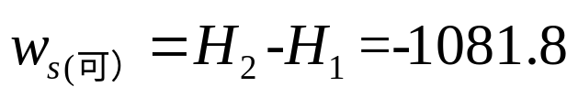
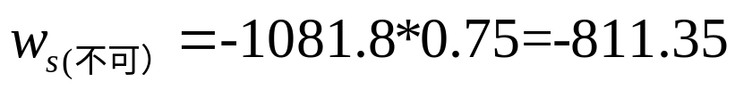
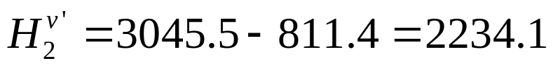
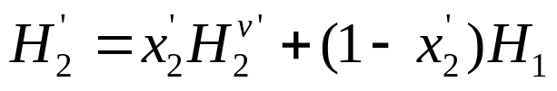
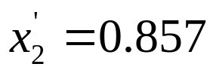
状态2: P=0.08MPa， H₂^{v} =2577.0kJ/kg, S₂^{v}=8.22876.28kJ/kg/K , H₂^{l} =173.88kJ/kg, S₂^{l} =0.5926kJ/kg/K
kJ/kg
kJ/kg
kJ/kg
kJ/kg
湿度为0.1423

Slide 21
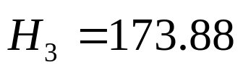
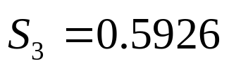
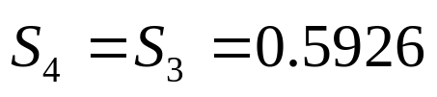

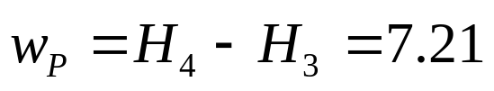
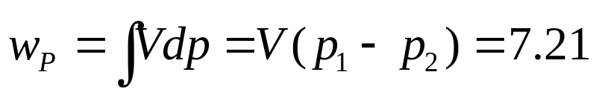
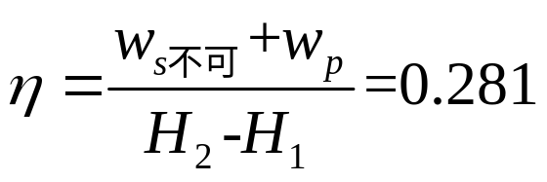
状态3:
kJ/kg
kJ/kg/K
状态4:
kJ/kg/K
由 P=7MPa， 可查得
kJ/kg
kJ/kg
或
kJ/kg

Slide 22
（七）燃气动力循环
Rankine循环的工作介质是封闭在系统里的。
燃气轮机发电机组就是一种以燃气为工质的，敞开方式的动力循环设备。

Slide 23
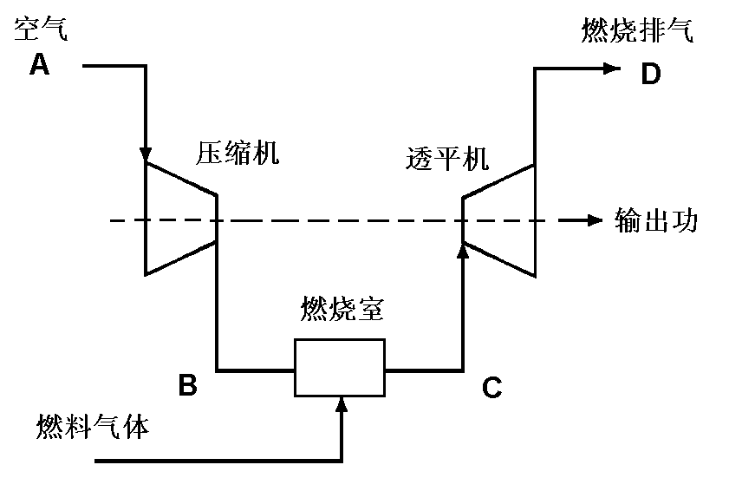
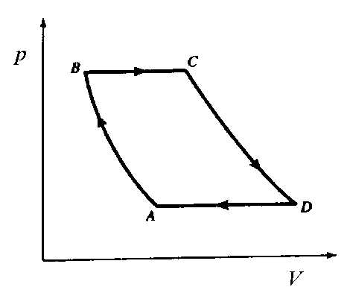
Brayton循环
是由绝热压缩A→B 、等压吸热B→C 、绝热膨胀C→D和等压放热D→A四个可逆过程组成的，理想的等压燃气动力循环。
图4/3-6 气体涡轮动力装置示意
图4/3-7 气体涡轮的理想循环

Slide 24
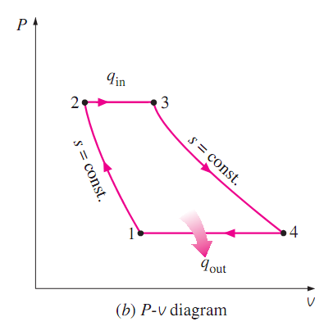
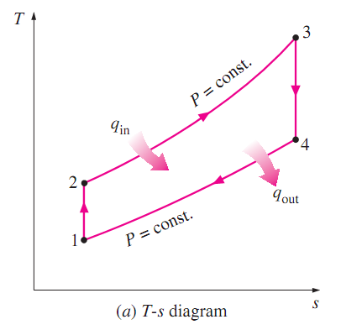
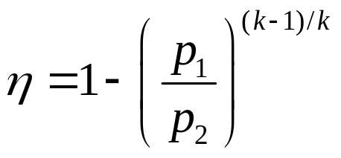

Slide 25

补充例题1
如下图所示的海水淡化装置，整个系统由等熵效率为75%的压缩机提供动力；忽略热交换器的热损失，而每生产1kg纯水，蒸发器热损失为1.7kJ.在T-S图上示意5→6→7→8的过程线，并标出5、6、7和8各状态点在图中的位置

Slide 26
T
P=1.6 bar
P=1 bar
T₆
6
T₇
7
T₅
5
T₈
8
S

Slide 27


补充例题2
空气以大约2MPa的压力进入等温压缩机（1→2），压缩至约20MPa的高压（2→3），然后进入换热器，经等压冷却温度降低（3→4），再通过节流膨胀（4→5）后至状态点5（湿蒸汽），进入分流器中使空气中的饱和液体（6）和饱和蒸汽（7）分离开来，液体作为产品被移出，而饱和蒸汽回流至一换热器，用于冷却从压缩机出来的高压气体而自身被加热到状态点8，并且与补充的新鲜空气1混合成状态2，再进入压缩机重新进行液化循环。试根据以上描述在 图和 图中画出该过程，并标明各个状态点。

Slide 28



